Slide 1


Сравнительная характеристика ресурсной базы российских банков с государственным участием и частных банков
Давыдов Максим
Заваруев Иван
Тетенева Ольга
Ширяева Юлия

Slide 2
Банковские ресурсы
Средства, которые имеются в распоряжении банков и используются ими для кредитных, инвестиционных и других активных операций
Составная часть финансовых ресурсов, включающая собственные и привлеченные средства банков
Аккумулируемые банком свободные денежные средства экономических субъектов ... для дальнейшего размещения на рынке с целью получения прибыли
Отождествление банковских ресурсов с пассивными операциями банка
Собственные средства банков, привлеченные и заемные средства, используются для осуществления активных операций - размещения ресурсов с целью получения дохода
Взаимосвязь банковских и кредитных ресурсов
А.Загородний,
Г. Возняк,
О. Кириченко
Современный экономический словарь
Р. Шевченко,
А. Мороз,
М. Савлук
Е. Рид, Г. Котер, Е. Гилл, И. Лаврушин
Ж. Довгань
В. Колесникова

Slide 3
Распределение ресурсов
Банковские ресурсы
Вклады до востребования
Срочные вклады
Активные операции
Ликвидные активы
Кредиты клиентам
Ценные бумаги
Собственный капитал
Межбанковские кредиты
Ценные бумаги
Основные средства

Slide 4
Собственный капитал
Капитал –
основа создания и функционирования банка
Расширение деятельности
Осуществление более рискованных и доходных операций
Функции:
Защитная
Оперативная
Регулирующая

Slide 5
Заемные средства
Заемные средства
Средства от ЦБ
Межбанковские кредиты
Депозитные аукционы
Ломбардные операции
Кредиты от ЦБ
Операции по РЕПО

Slide 6
Привлеченные средства
Привлеченные средства
Депозиты
Долговые обязательства
Депозиты юр. лиц
Депозиты физ. лиц
Срочные
До востребования
Облигации
Векселя
Депозитные, сберегательные сертификаты

Slide 7
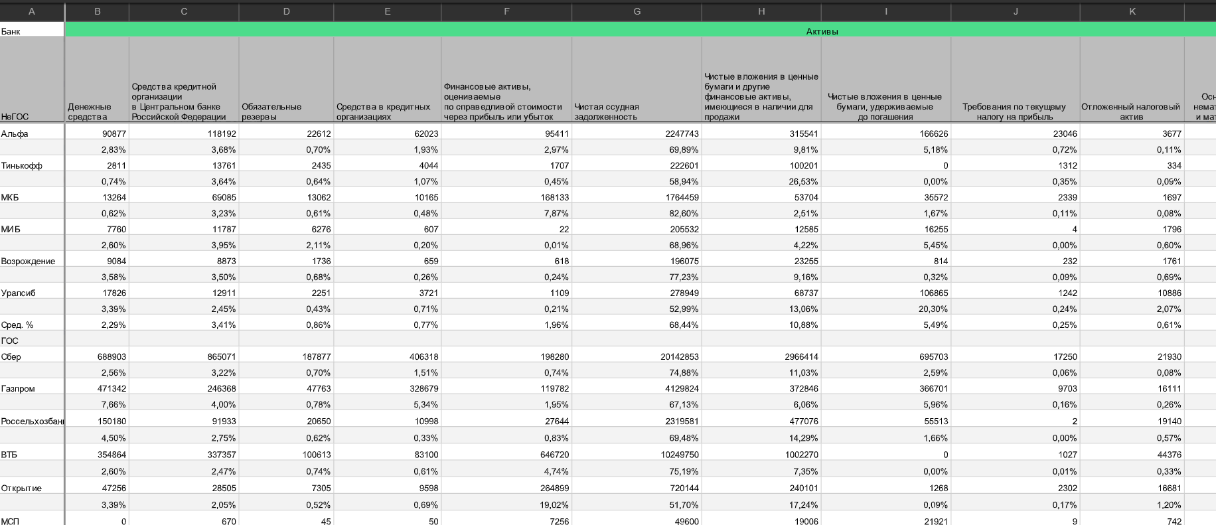

Сравнительная таблица
Источник:
www.cbr.ru
6 частных банков
6 банков с госучастием

Slide 8
Средства акционеров или прибыль?

Slide 9
Частные банки

Slide 10
Банки с участием государства

Slide 11
Вклады физических лиц
Банки с участием государства
Частные банки

Slide 12
Что в «Прочих активах» частных банков?
Банки с госучастием
Частные банки
1,95%
3,50%
1,22%
0,60%
3,71%
5,46%
2,68%
1,53%

Slide 13
0?
Денежные средства
Резервный фонд
Вклады физических лиц

Slide 14
Не преследуйте деньги, даже если вы хотите быть банкиром. Преследуйте страсть. Преследуйте мечту.
- Тайра Бэнкс

